Slide 1
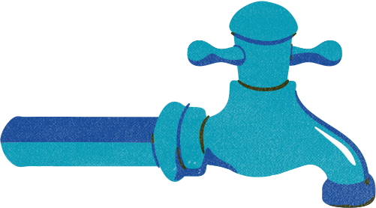


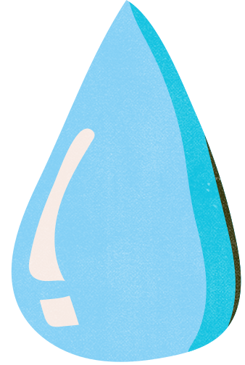
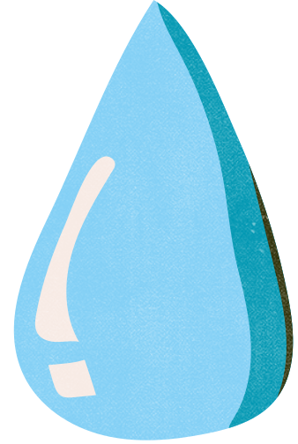
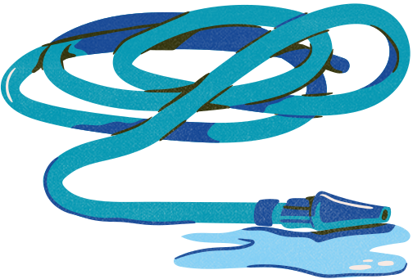

a importância
da água

Slide 2
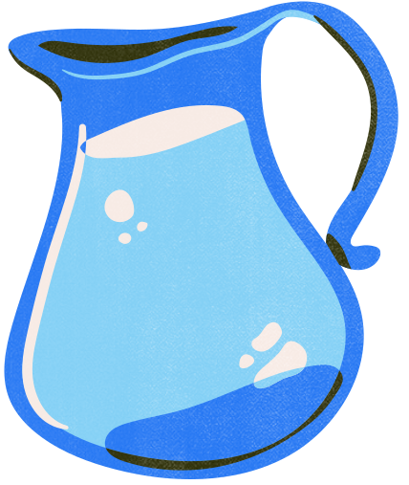
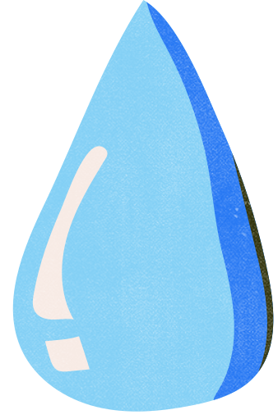

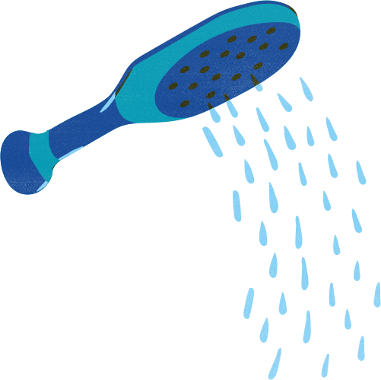
água e os seres vivos
A água é um recurso natural fundamental para a vida, sendo essencial para a
sobrevivência e o desenvolvimento de todas as formas de vida
A água é um componente bioquímico dos seres vivos, estando presente em 60% a 70% do corpo humano
A água é o meio de vida de diversas espécies vegetais e animais.
A água é um fator de produção de vários bens de consumo.
A água atende as necessidades básicas da agroindústria.
O ciclo da água é essencial para a renovação da vida na Terra e da biodiversidade.

Slide 3
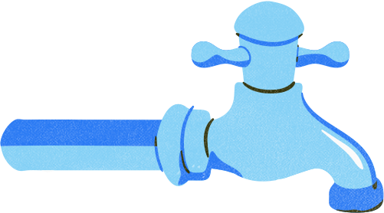
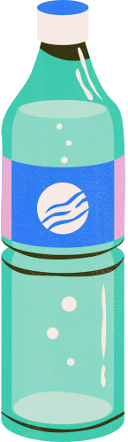

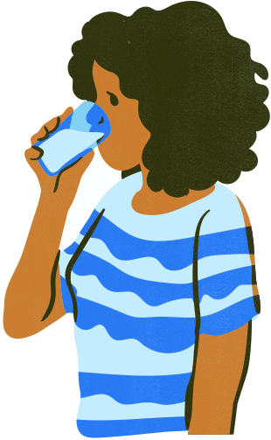
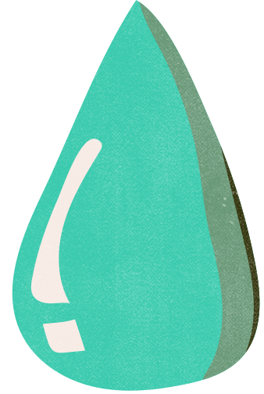
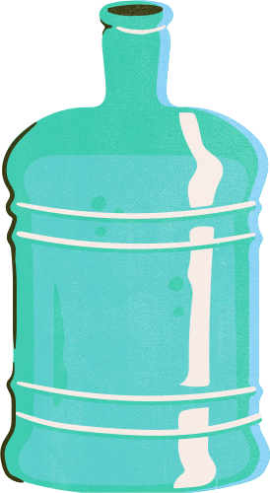
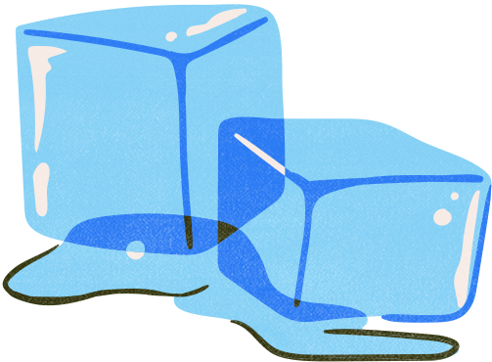
á água é essencial para saúde
Previne doenças
Regula a temperatura corporal
Facilita a digestão
Auxilia na absorção de nutrientes
Elimina substâncias tóxicas do corpo
Deixa a pele hidratada
Contribui para o emagrecimento
Previne o aparecimento de pedras nos rins
Melhora a circulação sanguínea

Slide 4
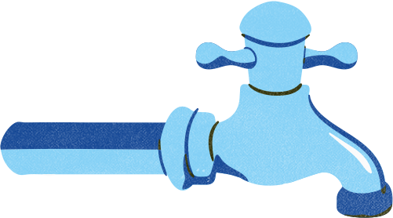
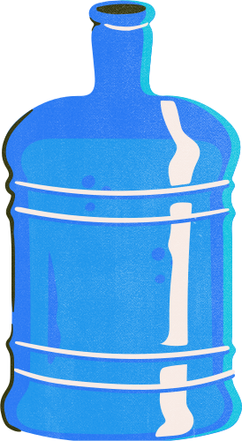
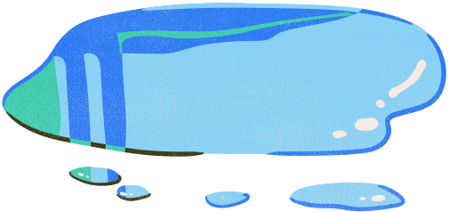
porque precisamos preservar
a água?
A água exerce um papel indispensável à sobrevivência e ao desenvolvimento da vida, pois atende as necessidades básicas dos ecossistemas e da agroindústria.
Usamos água para irrigação de lavouras, abastecimento público, atividades industriais, geração de energia, extração mineral, aquicultura, navegação, turismo e lazer.

Slide 5
o que acontece se não cuidarmos da água?
Podemos pensar em três principais problemas:
– Morte da flora e fauna;
– Escassez de alimentos, já que a agricultura seria prejudicada;
– Milhões de pessoas no mundo morreriam de sede.

Slide 6
precisamos cuidar da água
A escassez de água no mundo é agravada em virtude da desigualdade social e da falta de manejo e usos sustentáveis dos recursos naturais.
As diferenças registradas entre os países desenvolvidos e os em desenvolvimento chocam e evidenciam que a crise mundial dos recursos hídricos está diretamente ligada às desigualdades sociais.
Em regiões onde a situação de falta d’água já atinge índices críticos de disponibilidade, como nos países do Continente Africano, onde a média de consumo de água por pessoa é de dez a quinze litros/pessoa, já em Nova York, há um consumo exagerado de água doce tratada e potável, onde um cidadão chega a gastar dois mil litros/dia.

Slide 7
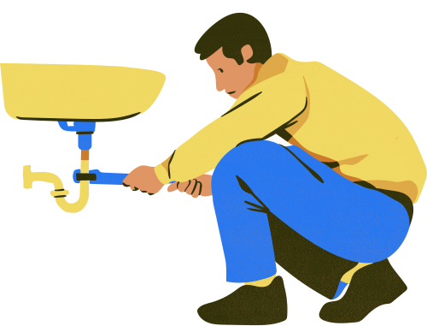
desperdícios de água
Banhos demorados
Escovar dentes com torneira aberta
Lavar vasilhas com torneira aberta
Usar mangueira para lavar carro, calçadas
Usar várias vezes semana máquina de lavar roupa
Vazamentos

Slide 8

como preservar á água
Tomar banhos curtos
Desligar a torneira ao escovar os dentes
Limitar o uso da máquina de lavar e reutilizar á agua
Usar a descarga corretamente
Evitar lavar calçadas e carros com mangueira
Verificar e corrigir vazamentos
Fechar bem as torneiras
Evitar a poluição da água
Não utilizar pesticidas ou herbicidas nas plantas
Jogar o lixo sempre em local adequado
Não jogar nenhum tipo de material em rios, lagos e mares
Não descartar medicamentos ou outros materiais no vaso sanitário

Slide 9
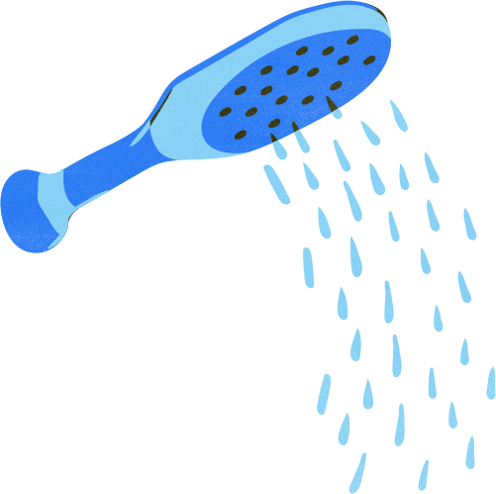
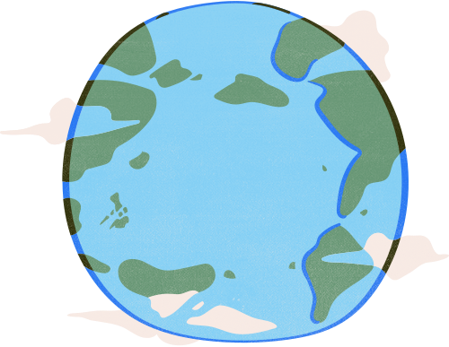
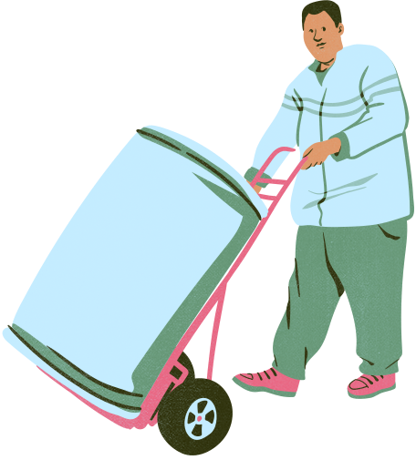
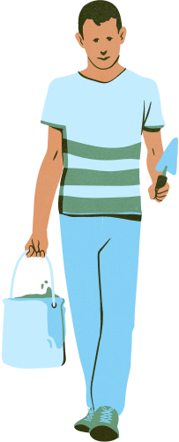

precisamos fazer nossa parte e cuidar da água e do nosso planeta!
depende de mim e de
vocês!
vamos juntas nessa!

